Slide 1
TEOLOGIJA INVALIDITETA osnovne smjernice i perspektive
doc.dr.sc. Martina Vuk Grgić

Slide 2
Invaliditet Unutar Teologije - Teološki Promišljati O Invaliditetu - Gledati Na Teologiju Iz Perspektive Iskustva Invaliditeta
Svetopisamska/Biblijska Teologija
Etika/ Moralna Teologija/ Socijalni Nauk Crkve
Katehetika / Religijska Pedagogija
Pastoralna/Praktična Teologija
Kanonsko Pravo / Sustavna Teologija

Slide 3
Teologija Invaliditeta
Cambridge rječnik kršćanske teologije definira teologiju invaliditeta kao pokušaj da se kroz čitanje Svetog pisma, kroz Božju objavu, shvaćanja onoga što o Bogu znamo i kroz poimanje ljudskosti promatra iskustvo invaliditeta
A) Teologija invaliditeta je pokušaj da se: informativno - osvijesti ljudsku savjest i svijest o iskustvu invaliditeta i značenju invaliditeta za crkvu, teologiju, kršćansku i župsku zajednicu
B) transformativno – izazov društvenim i vjerskim stajalištima i predrasudama o invaliditetu kao i teološkim i kulturološkim (proizvoljnim)interpretacijama o invaliditetu, uključujući i određena ponašanja i vrijednosti te ponuditi alternativni status quo

Slide 4
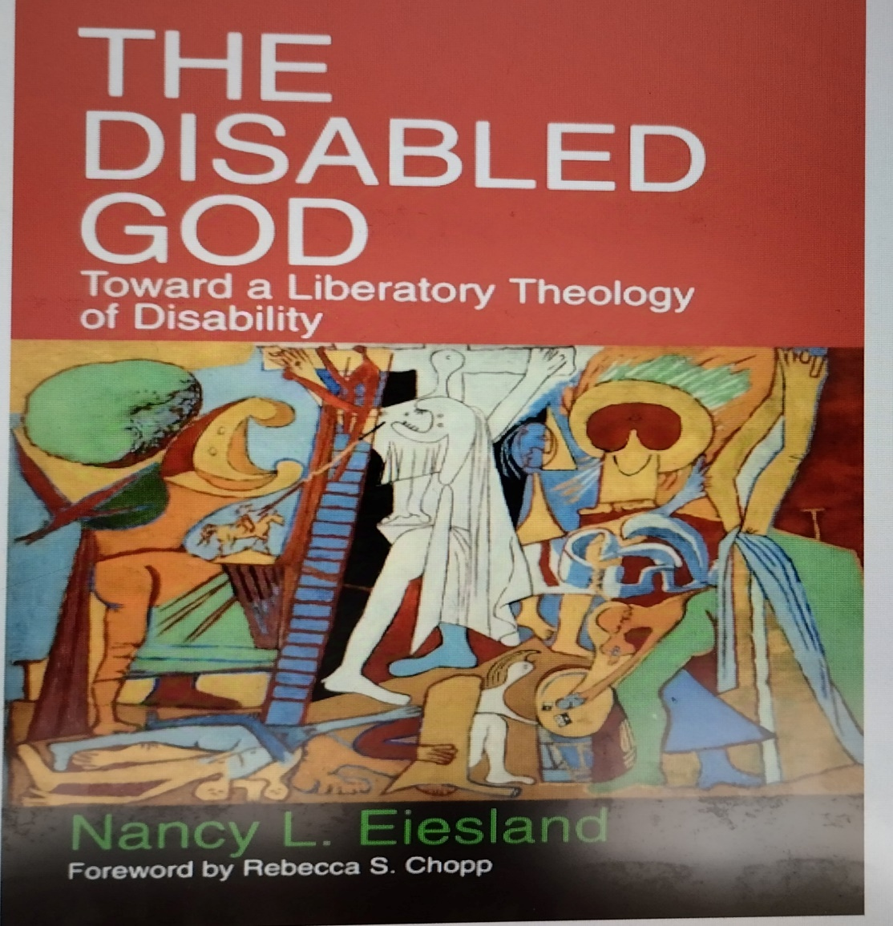
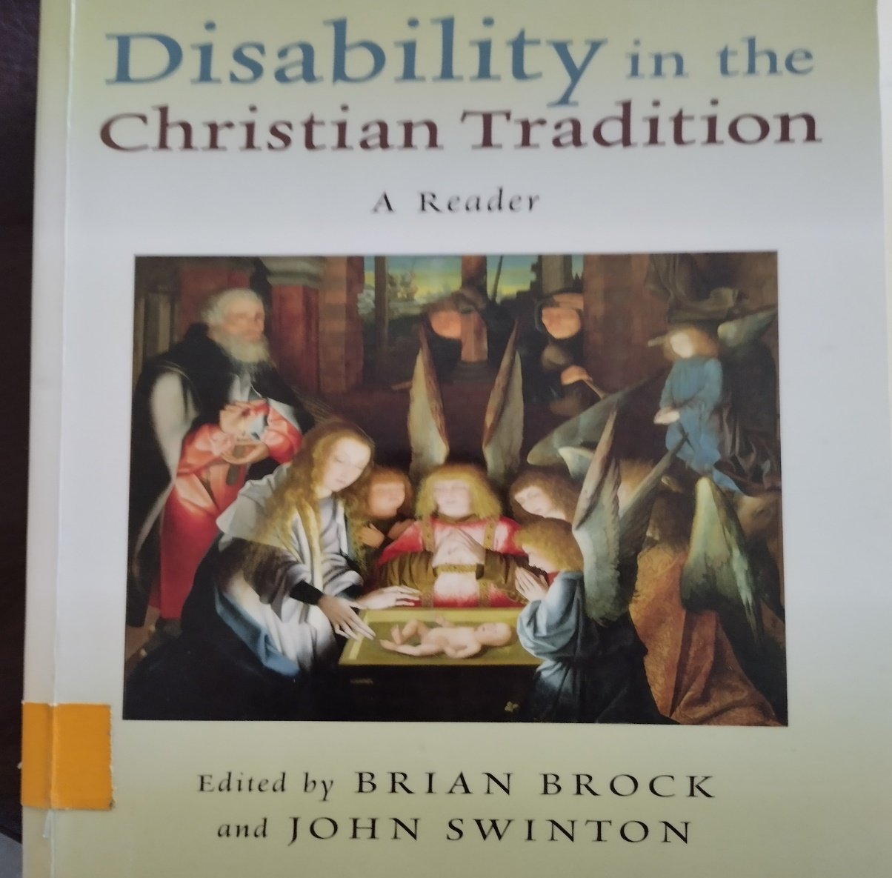
Nancy L. Eiesland: The Disabled God: Toward a Liberatory Theology of Disability
B. Brock, J. Swinton, eds. Disability in the Christian Tradition: A Reader

Slide 5
1. Teološko promišljanje o invaliditetu
Osoba s invaliditetom je ljudska osoba u svjetlu teologije stvaranja
Invaliditet je realnost
Pavlovska perspektiva jedno tijelo i mnogi udovi (1 Kor 12, 12-27); gleda na invaliditet kao dar, a na osobu sa invaliditetom kao dio tijela Kristova
Invaliditet je i kompleksan pojam jer može značiti više stvari odjednom
Invaliditet je jedno drugačije stanje bivanja u svijetu
Invaliditet kao iskustvo - specifičnost

Slide 6
Gaudium et Spes 12, 14
GS 12
Čovjek je stvoren na sliku Božju
Svaka osoba posjeduje dostojanstvo – dostojanstvo ljudskosti
Osoba je biće odnosa
Osoba je upućena na Stvoritelja
GS 14
Čovjek je cjelina = on je tijelom i dušom i duhom jedan = cjelovit

Slide 7
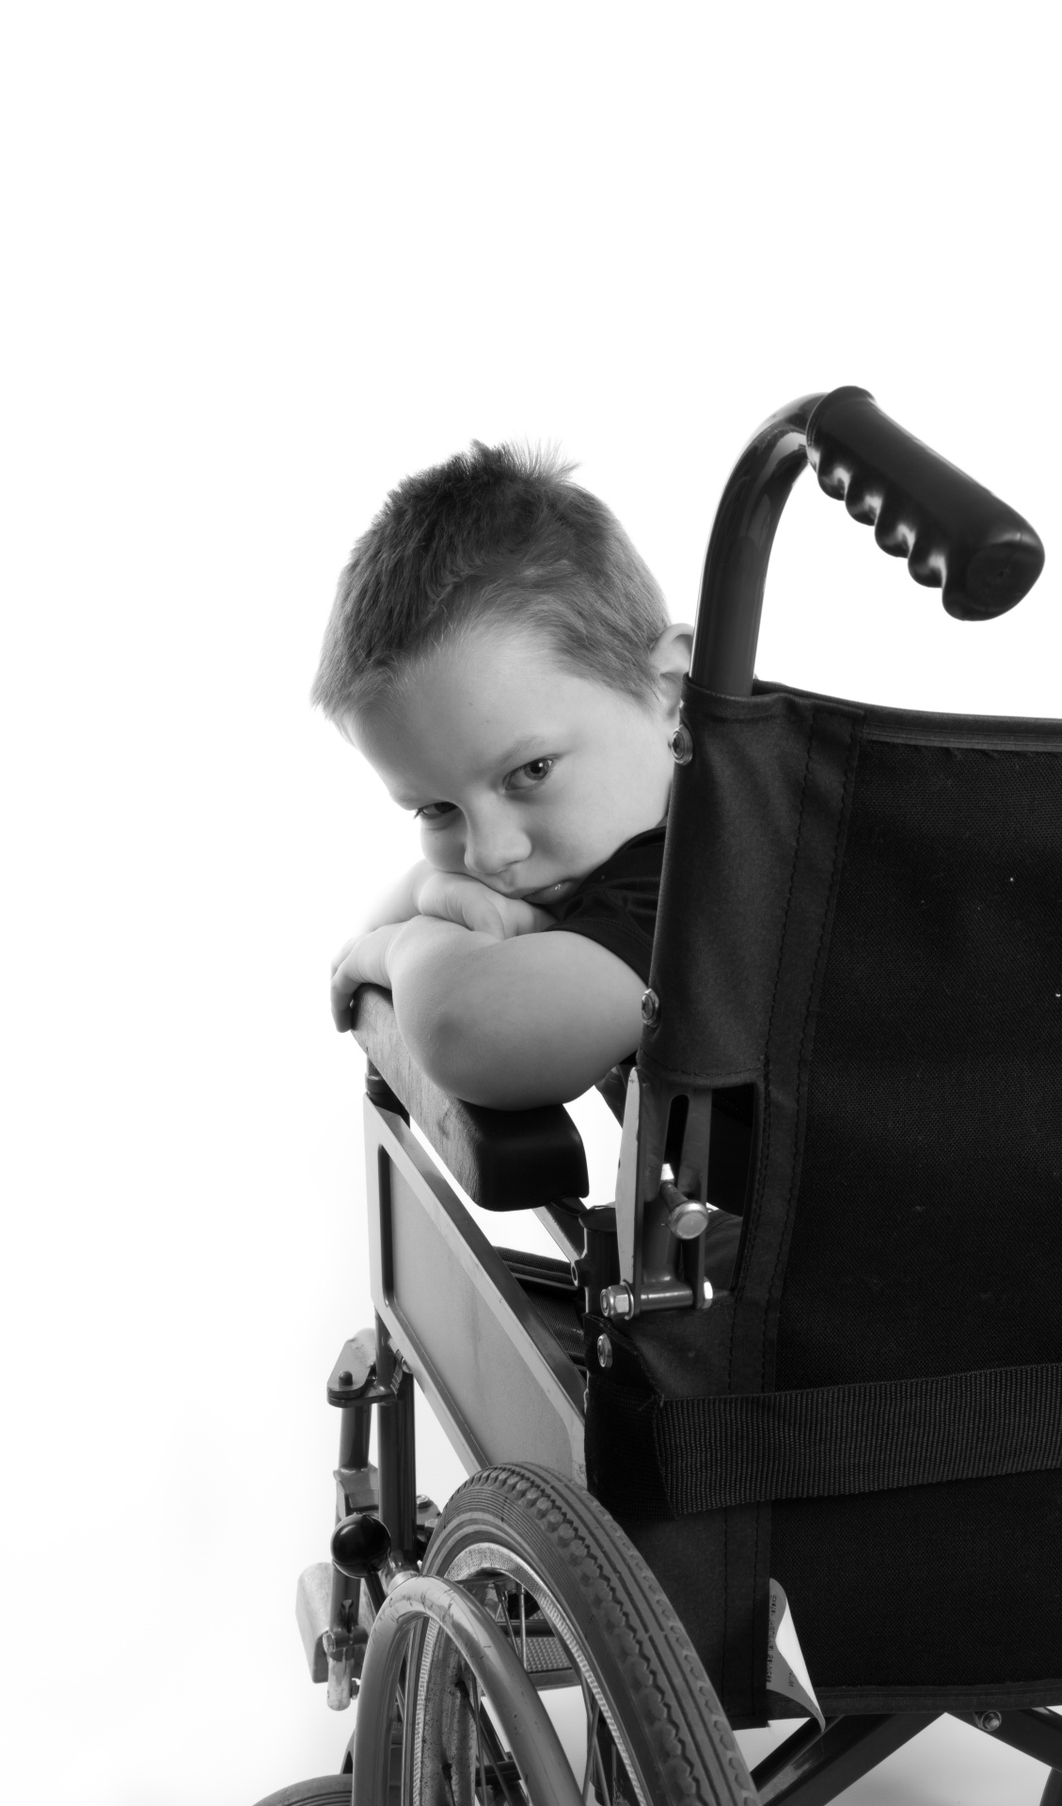
2.MENTALNE BARIJERE i PREDRASUDE
Vulnerabilizirajući pristup osobama
Psihološko – kulturološke predrasude
Terminologija
Medikalizacija Invaliditeta – Medicinski Model

Slide 8
Problem Kapitala(biološkog) Tijela
problem prihvaćanja osoba s intelektualnim teškoćama i invaliditetom upozorava na sve veći naglasak na kultu tijela i važnosti svojevrsnoga tjelesnog kapitala
kapital tijela - „misaoni i društveni sustav koji se odnosi na valorizaciju fizičkog odnosno biološkog s namjerom da taj i takav tjelesni kapital određuje zajednički osjećaj za dobro, pa time i neposredno utječe na legitimnost ili nelegitimnost priznavanja osobe”
svedenost osobe na fizičko, lišava je njezinog intrinzičnog dostojanstva, njezine povijesti, duhovne dimenzije, društvene dimenzije
tijelo sa fizičkim malformacijama, tjelesnim hendikepom ili određenom intelektualnom nesposobnošću ne odgovara zahtjevima kulta tijela te prema tomu ostaje na marginama isključenosti

Slide 9
3. INKLUZIJA = pripadanje & prihvaćanje
Tko je moj bližnji? - Fratelli Tutti 18, 19, 61
1 Kor, 12:12- 30 – jedno tijelo, mnogi udovi – neophodni dio mističnog tijela Kristova
Postići vidljivost osoba unutar župskih zajednica i njihovo prihvaćnje
Postići promjenu predodžbi i nadići predrasude u odnosu na stanje invaliditeta i samu osobu s invaliditetom

Slide 10
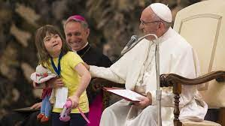
Crkveno Učiteljstvo
Papa Franjo
Ivan Pavao II i Benedikt XVI
Gaudium et Spes (GS,12, 14, 22) Fratelli Tutti, 2020
Dikasterij za laike, obitelj i život
Crkva je naš Dom 2022/3

Slide 11
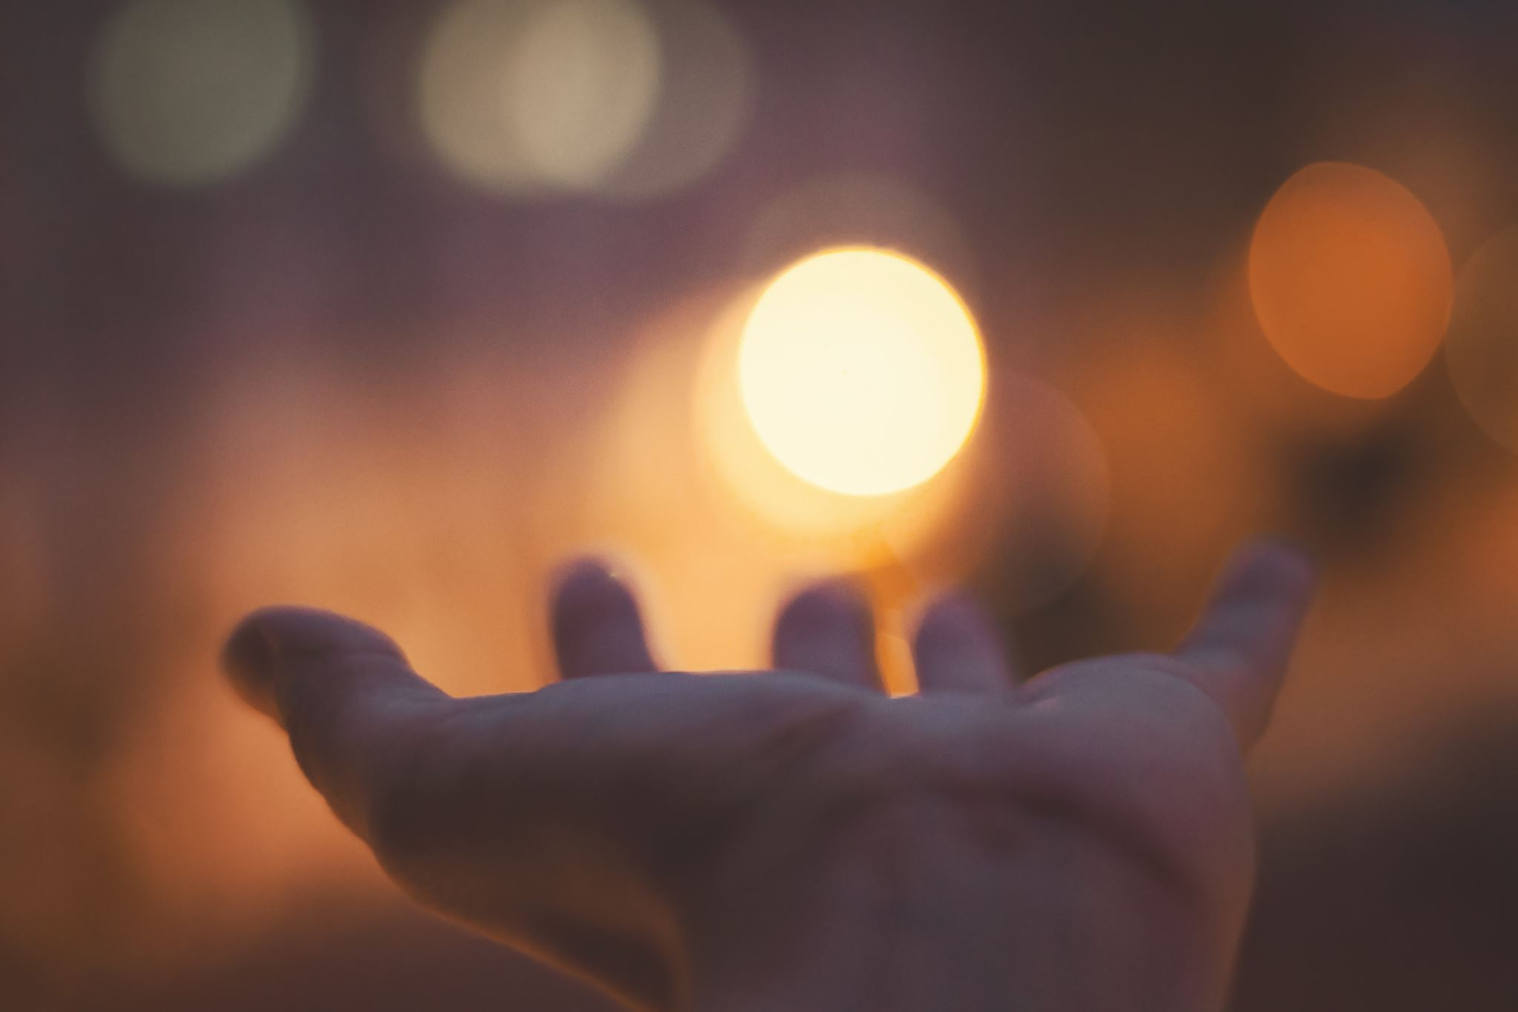
1 Kor, 12, 12 – 28 Usporedba s tijelom
Doista, kao što je tijelo jedno te ima mnogo udova, a svi udovi tijela iako mnogi, jedno su tijelo – tako i Krist. ¹³ Ta u jednom Duhu svi smo u jedno tijelo kršteni, bilo Židovi, bilo Grci, bilo robovi, bilo slobodni. I svi smo jednim Duhom napojeni. ¹⁴ Ta ni tijelo nije jedan ud, nego mnogi. ¹⁵ Rekne li noga: »Nisam ruka, nisam od tijela«, zar zbog toga nije od tijela? ¹⁶ I rekne li uho: »Nisam oko, nisam od tijela«, zar zbog toga nije od tijela? ¹⁷ Kad bi sve tijelo bilo oko, gdje bi bio sluh? Kad bi sve bilo sluh, gdje bi bio njuh? ¹⁸ A ovako, Bog je rasporedio udove, svaki od njih u tijelu, kako je htio. ¹⁹ Kad bi svi bili jedan ud, gdje bi bilo tijelo? ²⁰ A ovako, mnogi udovi – jedno tijelo! ²¹ Ne može oko reći ruci: »Ne trebam te«, ili pak glava nogama: »Ne trebam vas.« ²² Naprotiv, mnogo su potrebniji udovi tijela koji izgledaju slabiji. ²³
Nego, Bog je tako sastavio tijelo da je posljednjem udu dao izobilniju čast ²⁵ da ne bude razdora u tijelu, nego da se udovi jednako brinu jedni za druge. ²⁶ I ako trpi jedan ud, trpe zajedno svi udovi; ako li se slavi jedan ud, raduju se zajedno svi udovi. ²⁷ A vi ste tijelo Kristovo i, pojedinačno, udovi. ²⁸

